Slide 1
Homework 11 (G)小題
第55組
廖弈婷 107302003
李可欣 107208002
吳壬翔107503202

Slide 2
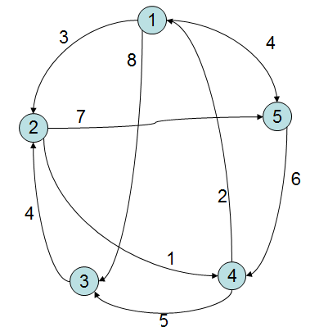
(G). 利用Dijkstra演算法求頂點1到各頂點的最短路徑(shortest path)及其距離(成本)。
註: 需要寫出每次迭代每個節點之最 短路徑更新的過程。
Ｖ | 1 | 2 | 3 | 4 | 5
1 | 0 | 31 | 81 | ∞ | 41
2 | 0 | 31 | 81 | 42 | 41
5 | 0 | 31 | 81 | 42 | 41
4 | 0 | 31 | 81 | 42 | 41
3 | 0 | 31 | 81 | 42 | 41
To 2: 1->2 = 3
To 3: 1->3 = 8
To 4: 1->2->4 = 4
To 5: 1->5 = 4

